Slide 1
TO DO виджет на Python
Автор: Дурнова Алёна

Slide 2
кто знает что такое тудушка?
Примерно: …(спросить)

Slide 3
Используемые ресурсы:
Python
SQLite
QtDesigner
Google
библиотки Python в файле requirements.txt (в проекте)

Slide 4
Функционал
1.Добавление задачи через поля для ввода
2. Запись данных в базу данных
3. Вывод базы данной в том же окне
4. Реализация “выполнения” задачи
5. Окно “подробнее” о задаче
6. Удаление задачи
7. Обновление таблицы с помощью кнопки(для удаления задач)

Slide 5
Невыполненный функционал:
Подключение к календарю и вывод туда значение даты
Синхронизация и использование временных промежутков

Slide 6
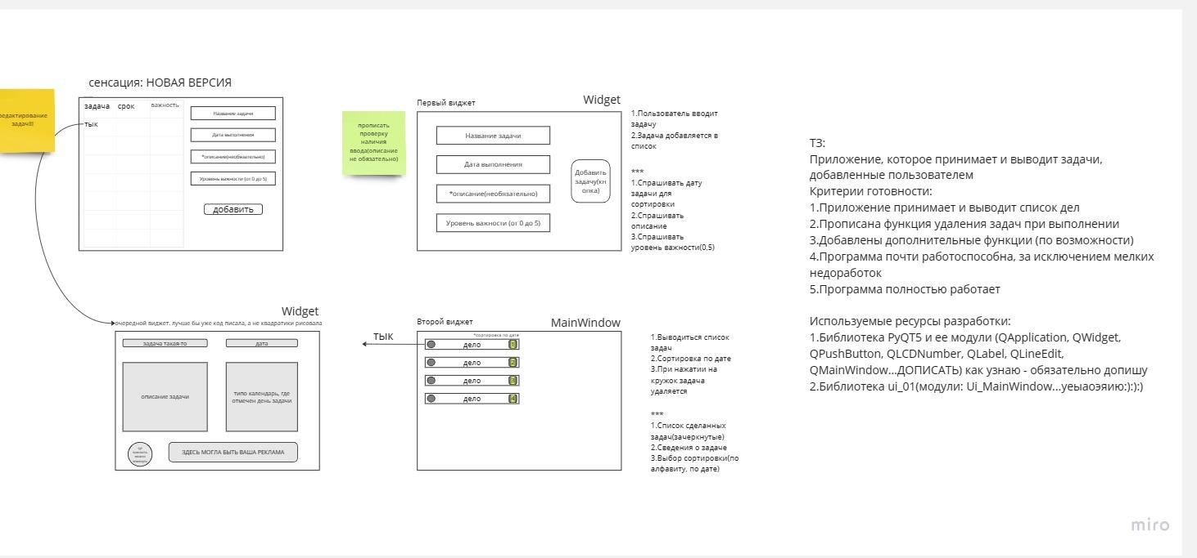
Это вот, ещё(сама делала:) )

Slide 7
